Slide 1
Решение заданий
второй части КИМов ЕГЭ
по обществознанию

Slide 2
Вторая часть КИМов к ЕГЭ по обществознанию (задания 21-29) рассчитана на более глубокую проверку знаний предмета, чем часть 1 (тестовая). В этой части необходимо не только проявить знания основных понятий и категорий предмета, но и умело применить эти знания. Как же правильно решать подобные задания, чтобы получить максимальное количество баллов? Давайте разберем решение этих заданий на конкретных примерах.

Slide 3
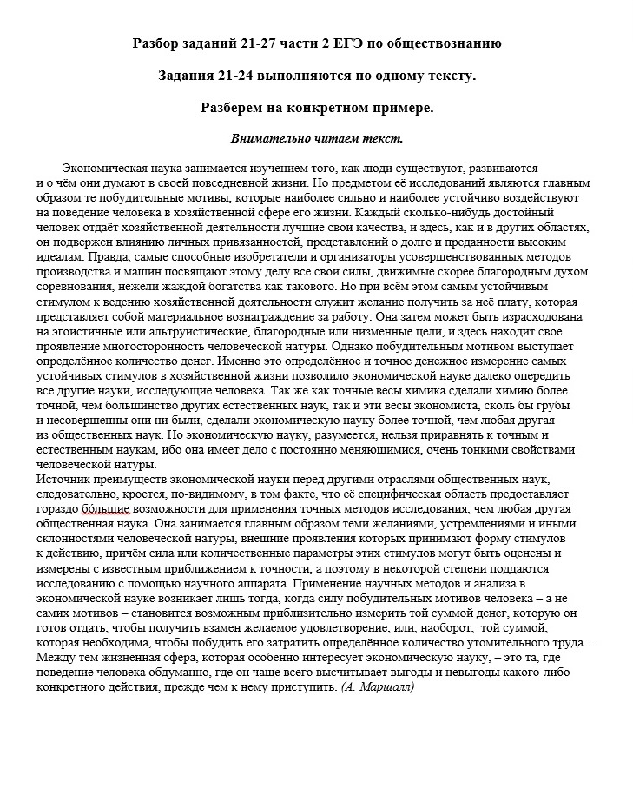

Slide 5
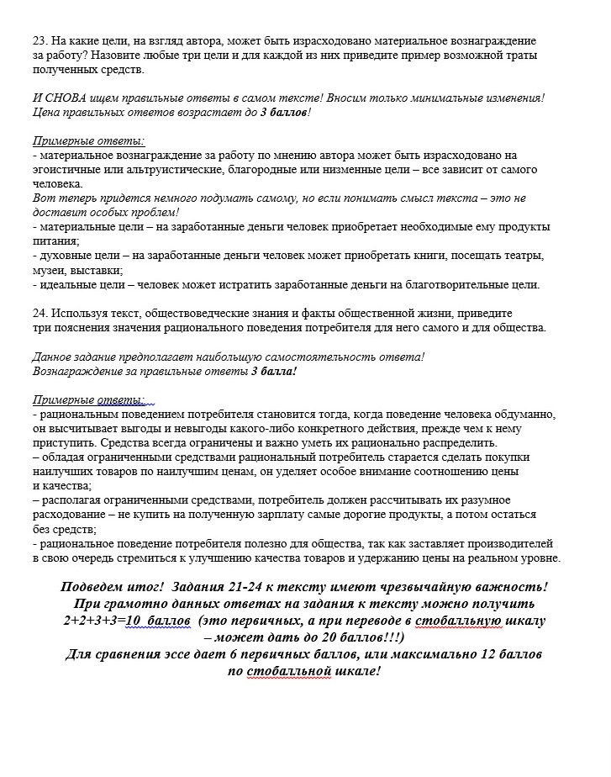

Slide 6
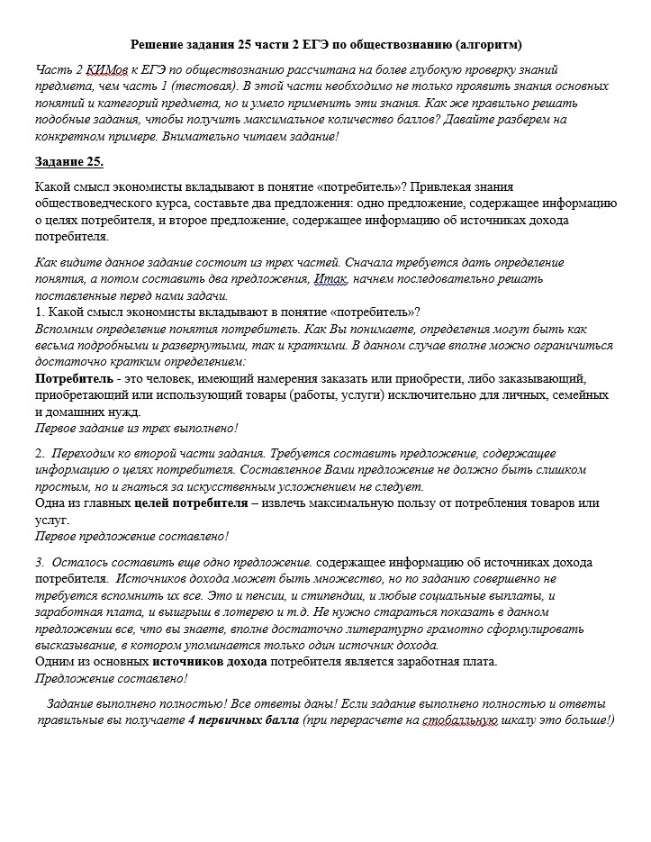

Slide 7
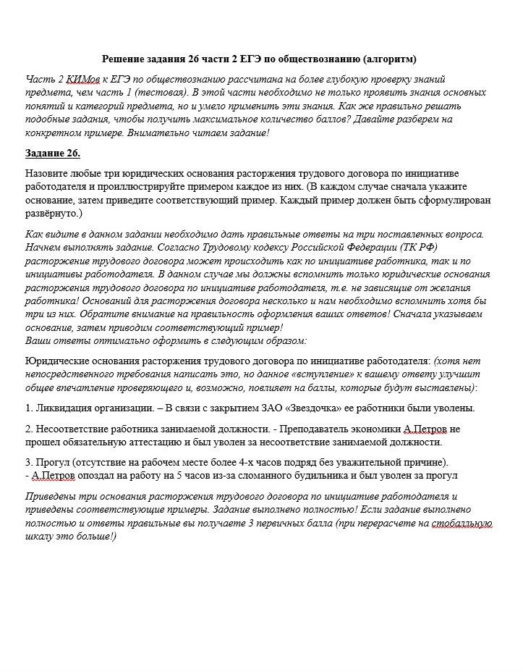

Slide 8
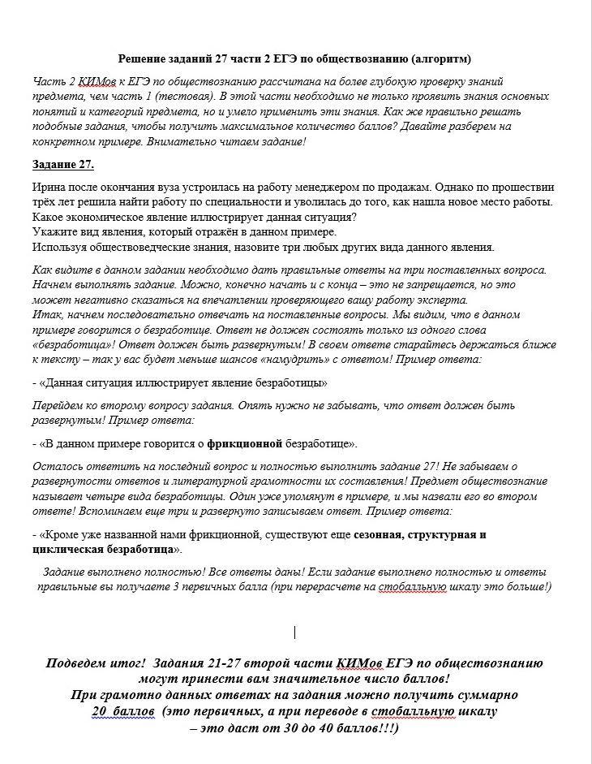

Slide 9
«Предупрежден – значит вооружен!» – говорили древние римляне. Тщательно проработав правила выполнения заданий второй части КИМов ЕГЭ по обществознанию, Вы сможете рассчитывать на максимальное количество балов!
Желаем удачи на экзамене!

